Slide 1





"DIALOG 0047/2016"
PROGNOZOWANIE CEN ENERGII NA RYNKU BILANSUJĄCYM
W Y D Z I A Ł E L E K T R Y C Z N Y
Prof. dr hab. inż. Tomasz Popławski
Notes:
W Polsce za moment rozpoczęcia procesu tworzenia rynku energii uważa się wejście w życie ustawy Prawo Energetyczne w kwietniu 1997 r.
Tworzenie rynku energii obejmowało następujące ściśle powiązane ze sobą procesy:
demonopolizację energetyki obejmującą jej podział na podsektory: wytwarzania (elektrownie), przesyłu i dystrybucji oraz handlu energią,
liberalizację rynku, gdzie wydzielone wcześniej podsektory i inne przedsiębiorstwa energetyczne współpracują ze sobą na zasadach komercyjnych,
prywatyzację energetyki obejmującą przekształcenie przedsiębiorstw państwowych w jednoosobowe spółki Skarbu Państwa, a następnie sprzedaż udziałów w nich inwestorom krajowym lub zagranicznym.
W chwili obecnej polski rynek energii podzielony jest na trzy zasadnicze segmenty:
rynek kontraktowy,
rynek giełdowy,
rynek bilansujący.
1

Slide 2


Rynek bilansujący
Energia zakupiona na rynku bilansującym
Rys. 1. Przykładowy przebieg mocy zamówionej oraz faktycznie pobranej uczestnika rynku energii.
Źródło: opracowanie własne.
Notes:
Rynek bilansujący jest tzw. rynkiem technicznym, czyli nie jest miejscem handlu energią. Jego istnienie jest niezbędne dla funkcjonowania rynku energii, a udział w nim podmiotów kupujących energię jest obowiązkowy.
W praktyce umowy zakupu energii na rynku konkurencyjnym określają ilości energii, która zostanie pobrana w poszczególnych godzinach kolejnych dni, których dotyczy umowa. Ilości energii potrzebnej odbiorcom w każdej godzinie określane są na podstawie sporządzanych przez nich prognoz zapotrzebowania na energię.
Gdy sporządzona prognoza okaże się nietrafna, w chwili faktycznego poboru energii odbiorca końcowy znajdzie się w sytuacji jej braku (tzw. „niedokontraktowanie”) lub posiadania nadwyżki kupionej wcześniej energii (tzw. „przekontraktowanie”). Zarówno w jednym, jak i drugim przypadku odbiorca końcowy nie zostanie oczywiście pozbawiony dostawy energii, a z pomocą przyjdzie mu wspomniany już obowiązkowy udział w rynku bilansującym.
2

Slide 3
Analiza statystyczna cen energii na rynku bilansującym
Rys. 2. Kształtowanie się cen energii w okresie od 1.01.2012 do 31.12.2015 roku na Rynku Bilansującym w zł/MWh.
Źródło: opracowanie własne z wykorzystaniem programu Gretl
Rys. 3. Przebieg cen energii w zł/MWh w latach 2012-2015 dla wybranej doby czerwca.
Źródło: opracowanie własne z wykorzystaniem programu Gretl
Notes:
Badając pewne procesy staramy się znaleźć i wyrazić liczbowo prawidłowości opisujące badane zjawisko czyli tzw. składnik systematyczny oraz tzw. składnik przypadkowy
Przebieg szeregu w badanym okresie charakteryzuje się dużą zmiennością i zróżnicowaniem, co widać na zamieszczonym wykresie.
3

Slide 4
Analiza statystyczna cen energii
z 2015 roku
Poniedziałki
Wtorki
Środy
Rys. 4. Uśredniony przebieg cen w każdym miesiącu 2015 roku dla poszczególnych dni tygodnia. Źródło: opracowanie własne z wykorzystaniem programu Gretl
Notes:
Najwyższą cenę osiągnięto w miesiącu sierpniu dla 13 godziny
4

Slide 5
Analiza statystyczna cen energii
z 2015 roku
Czwartki
Piątki
Soboty
Rys. 5. Uśredniony przebieg cen w każdym miesiącu 2015 roku dla poszczególnych dni tygodnia. Źródło: opracowanie własne z wykorzystaniem programu Gretl
Notes:
Najwyższa cena dla godz. 20 w miesiącu wrześniu
5

Slide 6
Analiza statystyczna cen energii
z 2015 roku
Rys. 6. Uśredniony przebieg cen na rynku bilansującym dla niedzieli w każdym miesiącu 2015 roku. Źródło: opracowanie własne z wykorzystaniem programu Gretl
Notes:
6

Slide 7
Analiza statystyczna cen energii
W analizie spektralnej dla cen energii na RB wykryto najsilniejszą okresowość dobową, tygodniową, 12-godzinną oraz roczną.
Rys. 7. Periodogram dla cen energii z rynku bilansującego.
Źródło: opracowanie własne z wykorzystaniem programu Gretl
Notes:
Wartość periodogramu interpretowana jest jako wariancja, której odpowiadają wahania o konkretnej częstotliwości lub okresie.
Wykonany periodogram informuje o okresowościach badanego szeregu, o czym świadczą widoczne piki.
Pierwszy pik odpowiada za okresowość roczną, drugi za tygodniową, trzeci (najsilniejszy) za dobową, czwarty pik to okresowość 12-godzinna.
7

Slide 8
Analiza statystyczna cen energii
z 2015 roku - podsumowanie
Statystyki opisowe | Cena roczna 2015 rok [zł/MWh] | Średnia dobowa cena [zł/MWh] | Średnia tygodniowa cena [zł/MWh]
Średnia | 157,26 | 157,27 | 157,27
Minimalna | 70,00 | 70,990 | 96,382
Maksymalna | 1339,0 | 399,68 | 203,67
Mediana | 153,89 | 156,04 | 159,35
Odchylenie standardowe | 54,809 | 33,430 | 19,553
Współczynnik zmienności | 0,34852 | 0,21257 | 0,12436
Wariancja | 3004,04 | 1117,55 | 382,33
Skośność | 5,4198 | 0,98935 | -0,50005
Kurtoza | 96,656 | 6,8599 | 0,91048
Tab. 1. Statystyki opisowe rocznego przebiegu cen oraz średniej dobowej
i tygodniowej ceny energii w zł/MWh w 2015 roku.
Źródło: opracowanie własne z wykorzystaniem programu Gretl
Notes:
3. W przypadku analizy statystycznej wyłącznie dla 2015 roku uzyskano informację o tym procesie dokonując jego dekompozycji na przebiegi tygodniowe oraz dobowe
a) Statystyki opisowe pozwalają porównać te procesy i średnia dobowa cena jest bardziej zróżnicowana statystycznie. Świadczą o tym bardzo duże wartości wariancji i odchylenia standardowego. Zróżnicowanie to jest istotne statystycznie (v>0,1).
b) Wariancja procesu świadczy o dużym rozrzucie procesu wokół wartości średniej. im wyższa wartość wariancji, tym większe rozproszenie wyników. Wariancja jest bardzo duża, zatem zróżnicowanie cen jest bardzo duże.
b) Wartości kurtozy świadczą o spłaszczeniu bądź spiczastości rozkładu. Dla ceny średniej dobowej jest to rozkład wysmukły, dla średniej tygodniowej bardziej spłaszczony.
c) Współczynnik skośności opisuje kierunek asymetrii. Dla średniej dobowej jest to asymetria prawostronna, natomiast dla średniej tygodniowej występuje asymetria lewostronna.
8

Slide 9
Prognozy
Przykłady prognoz dedykowanych dla rynku bilansującego dla wybranych modeli prognostycznych
  Modele wielowymiarowe
  Model jednowymiarowy (adaptacyjny trendu pełzającego z wagami harmonicznymi)
Notes:
9

Slide 10
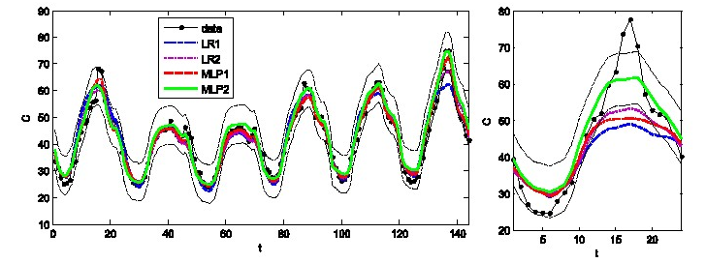
Modele wielowymiarowe:
regresji i sieci neuronowych
Rys. 21. Przebieg rzeczywisty i prognozowany dla cen energii z Rynku Bilansującego obejmujący okres miesiąca. Źródło: opracowanie własne z wykorzystaniem programu Gretl
Rys. 8. Przebieg rzeczywisty, nauki modeli i prognozowane dla cen energii z rynku bilansującego. Źródło: opracowanie własne z wykorzystaniem programu Gretl
Notes:
W przypadku modeli wielowymiarowych szukano najbliższych wyników z punktu widzenia probabilistycznego prognozowania cen energii elektrycznej, począwszy od dwóch prostych: modeli regresji liniowej (LR) oraz perceptronu wielowarstwowego (MLP) z modyfikacjami. Modele tworzą punkt prognozy i są przyrównywane do danych (lokalnych)
* W przypadku regresji liniowej zbudowano i wykorzystano dwa modele. W pierwszym (LR1), zmienną wejściową był wolumen energii oznaczony w modelu Pz (t) jako obciążenie strefowe w godzinie t, a zmienna wyjściową była cena energii elektrycznej w godzinie t C (t). Parametry modelu zostały oszacowane na podstawie danych, składających się z 6-dniowych okresów poprzedzających datę prognozy, a następnie wyznaczano punkt prognozy. Dla każdego z 24-punktowych prognoz, określono przedziały predykcyjne 95% przedziałem ufności (PI), przy użyciu funkcji prognostycznej zaimplementowanej w pakiecie Matlab Statistics Toolbox.
* Model LR1 nie dostarczył zadowalających wyników, obserwowano duże błędy dla najwyższych cen, dlatego też wprowadzono dodatkowe zmienne wejściowe do modelu i oznaczono go LR2. Zmienne te pozwalały na modelowanie nieliniowego związku między wejściem zmiennych wyjściowych. Jest to model nieliniowy, ale bardziej "elastyczny" niż LR1.
10

Slide 11
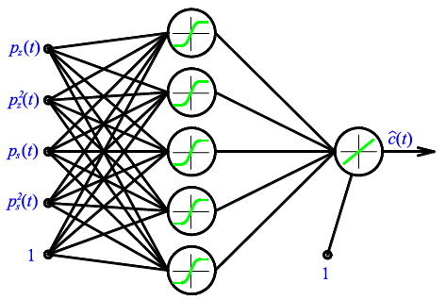
Model sieci neuronowych
Rys.26. Struktura modelu MLP
Notes:
Sieć neuronowa MLP oparta jest o multiperceptron wielowarstwowy. Sieć neuronowa z jedną ukrytą warstwą i nieliniowymi ukrytymi neuronami może rozwiązać dowolny skończony problem mapowania danych wejściowych. Sieć posiada pięć neuronów sigmoidalnych w ukrytej warstwie i z jeden neuron liniowy w warstwie wyjściowej. Na wejściu sieci podobnie jak w poprzednich modelach wielowymiarowych są odpowiednio zdefiniowane wolumeny energii. Aby ułatwić i przyspieszyć uczenie się MLP, zmienne wejściowe i wyjściowe są wstępnie przetwarzane przez odwzorowanie ich do przedziału [-0,9, 0,9]. Na wyjściu sieci otrzymujemy prognozowaną cenę energii w godzinie t.
11

Slide 12
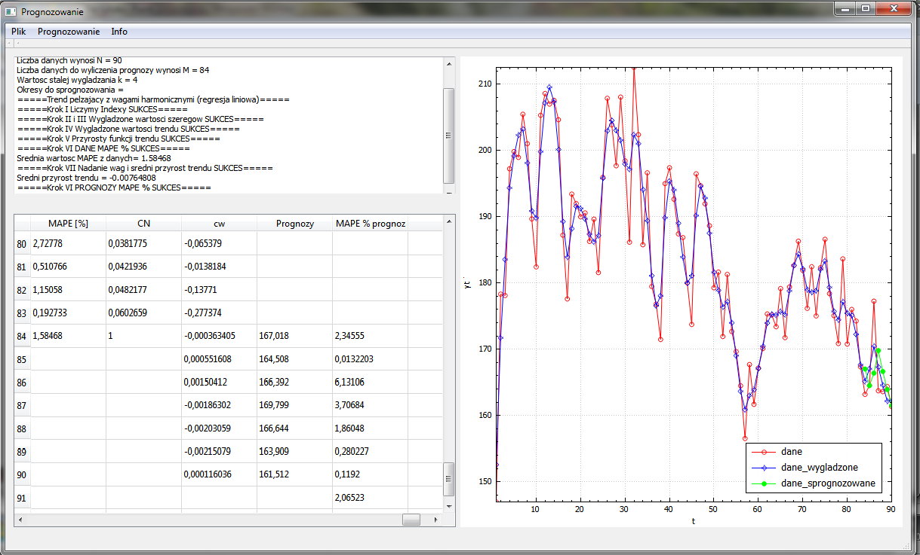
Model trendu pełzającego (MTP)
Rys. 19. Wygląd programu Prognozowanie. Źródło: opracowanie własne.
Notes:
Model trendu pełzającego z wagami harmonicznymi jest modelem adaptacyjnym.
Wagi harmoniczne realizują postulat postarzania informacji – im obserwacja starsza, tym mniej ważna.
Trend pełzający wykorzystywany jest do opisu zjawisk w czasie, w sytuacji gdy wykazują one dużą nieregularność. Otrzymuje się trend w postaci krzywej łamanej, a zasadniczą metodą prognostyczną jest metoda MNK.
Na potrzeby badań powstał autorski program (wersja próbna) wykorzystujący model trendu pełzającego. Na rysunku przedstawiono interfejs tego programu „Prognozowanie”. Został on napisany w języku C++ w środowisku (bibliotece programistycznej) Qt. Do budowy modelu trendu pełzającego wykorzystywana jest regresja liniowa. Z czasem program zostanie rozbudowany o regresję wielomianową oraz o model analizy harmonicznej.
12

Slide 13
Wyniki eksperymentu – Sieć Neuronowa
Prognoza wykonana została dla miesiąca lutego 2015 roku.
Średni błąd MAPE wyniósł 18,99%.
Rys. 27. Przebieg rzeczywisty i prognozowany dla cen energii z Rynku Bilansującego obejmujący okres miesiąca. Źródło: opracowanie własne z wykorzystaniem programu Gretl
Notes:
Jak widać na tym wykresie skuteczność sieci neuronowej w prognozowaniu punktowym była lepsza niż w przypadku modeli regresji LR1 i LR2. Niestety widać też wyraźnie , że sieć nie radzi sobie w sytuacjach gdy występuje wyraźny skok cen. Jest to spowodowane tym, że dane treningowe sieci nie posiadały takich sytuacji i model nie został odpowiednio wyuczony. Poprawę zdolności modelu do radzenia sobie z takimi skokami i innymi tymczasowymi wzrostami, uzyskano dzięki ulepszeniu szkolenia poprzez rozszerzenie danych szkoleniowych w okresie od sześciu dni poprzedzających datę prognozy do 13.
13

Slide 14
Wyniki eksperymentu – Sieć Neuronowa
Prognoza wykonano dla kolejnego miesiąca lipca 2015 roku. Średni błąd MAPE wyniósł 27,07%.
Rys. 28. Przebieg rzeczywisty i prognozowany dla cen energii z Rynku Bilansującego obejmujący okres miesiąca. Źródło: opracowanie własne z wykorzystaniem programu Gretl
Notes:
14

Slide 15
Wyniki eksperymentu – Model MTP
Prognoza wykonana została krokowo dla miesiąca lutego 2015 roku.
Średni błąd MAPE uzyskano na poziomie 7,63%.
Parametr wygładzania
k = 5 wybrano subiektywnie
Rys. 22. Przebieg rzeczywisty i prognozowany dla cen energii z Rynku Bilansującego obejmujący okres miesiąca. Źródło: opracowanie własne z wykorzystaniem programu Gretl
Notes:
Do nauki modelu wykorzystano dane obejmujące okres od 1.01.2014 do 31.01.2015r. Średni błąd dopasowania wyniósł 6,11%.
15

Slide 16
Wyniki eksperymentu – Model MTP
Prognoza wykonano krokowo dla kolejnego miesiąca lipca 2015 roku. Średni błąd MAPE wyniósł 9,18%.
Parametr wygładzania
k = 5 wybrano subiektywnie
Rys. 24. Przebieg rzeczywisty i prognozowany dla cen energii z Rynku Bilansującego obejmujący okres miesiąca. Źródło: opracowanie własne z wykorzystaniem programu Gretl
Notes:
Do nauki modelu wykorzystano okres od 1.01.2015 do 30.06.2015 r. Średni błąd dopasowania wyniósł 4,37%.
16

Slide 17
Wnioski
Średni wolumen mocy w godzinie doby zakupiony na RB w 2015 r P_{h}=474 MW
Średnia dobowa cena na RB w 2015 r C_{d}=157,27 zł/MWh
Energia zakupiona na RB przez podmioty uprawnione E_{d}=11 381 MWh
Średni obrót dobowy na RB w 2015 r C_{d}=1 789 832 zł
Bezwzględna możliwość straty finansowej na RB dla badanych modeli prognostycznych
SSN |  | MTP
Luty | Lipiec | Luty | Lipiec
339 889,04 | 484 507,44 | 136 564,16 | 164 306,55
Notes:
W 2015 r., podobnie jak w latach poprzednich, na rynku energii elektrycznej funkcjonowało pięciu dużych OSD oraz 164 przedsiębiorstw wyznaczonych OSD (tzw. OSDn).
17

Slide 18
